Slide 1

BÀI 2: BIẾN, PHÉP GÁN VÀ BIỂU THỨC SỐ HỌC

Slide 2
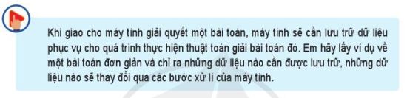

Slide 3

1. Biến và phép gán
Biến trong chương trình
Biến là tên một vùng nhớ, trong quá trình thực hiện chương trình, giá trị của biến có thể thay đổi
Ví dụ:
Notes:
Notes to presenter:
Description of what you learned in your own words on one side.
Include information about the topic
Details about the topic will also be helpful here.
Tell the story of your learning experience. Just like a story there should always be a beginning, middle and an end.
On the other side, you can add a graphic that provides evidence of what you learned.
Feel free to use more than one slide to reflect upon your process. It also helps to add some video of your process.

Slide 4
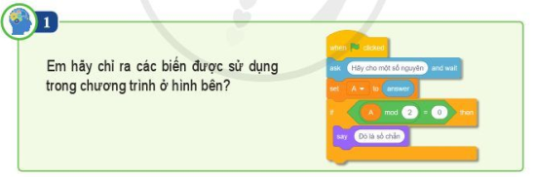

Slide 5
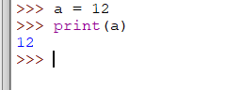
Giá trị 12 được lưu trong biến a
Biến
Giá trị của biến a
Câu lệnh print() in ra giá trị của biến đặt trong ngoặc đơn
Notes:
Notes to presenter:
Description of what you learned in your own words on one side.
Include information about the topic
Details about the topic will also be helpful here.
Tell the story of your learning experience. Just like a story there should always be a beginning, middle and an end.
On the other side, you can add a graphic that provides evidence of what you learned.
Feel free to use more than one slide to reflect upon your process. It also helps to add some video of your process.

Slide 6

Lưu ý: Trong Python, các biến đều phải được đặt tên theo một số quy tắc
Không trùng với từ khóa (được sử dụng với ý nghĩa xác định không thay đổi
Bắt đầu bằng chữ cái hoặc dấu “_”
Chỉ chứa chữ cái, chữ số và dấu “_”
Notes:
Notes to presenter:
What steps will you be taking as a result of this learning experience?
Did you learn from any failed experiences? How will you do things differently?
What advice will you give to others so they can learn from your experiences?
How can you share what you learned with a real-world audience?
Some examples of next steps might be:
After delivering my first persuasive presentation, I am thinking about joining the debate team.
After making my first film, I’m considering entering it in our school film festival or local film festival.
After connecting with this career expert, I’d like to do some research on that career field because it sounds interesting to me.
This SmartArt allows you add images and text to help outline your process. If a picture is worth a thousand words, then pictures and words should help you communicate this reflection on learning perfectly! You can always click on Insert>SmartArt to change this graphic or select the graphic and click on the Design contextual menu to change the colors.
Feel free to use more than one slide to share your next steps. It also helps to add some video content to explain your message.

Slide 7
Một số từ khóa thường dùng trong Python
False | class | finally | is | return
None | continue | for | lambda | try
True | def | from | nonlocal | while
and | del | global | not | with
as | elif | if | or | yield
assert | else | import | pass
break | except | in | raise

Slide 8

Em hãy điền đúng/sai cho các tên biến sau?
n, delta, x1, t12, Trường_sa
12t
A b
Ab
AB
Đ
S
S
Đ
Đ

Slide 9
b) Phép gán trong chương trình
- Dạng câu lệnh:
Biến = <Biểu thức>
- Thực hiện:
Bước 1: Tính giá trị của biểu thức ở vế phải
Bước 2: Gán kết quả tính được cho biến ở vế trái
- <Biểu thức>: thường gặp là biểu thức số học. Biểu thức số học có thể là một số, một tên biến hoặc các số và biến liên kết với nhau bởi các phép toán số học

Slide 10
Bảng kí hiệu các phép toán số học trong Python
Phép toán | Kí hiệu trong Python | Ví dụ
Cộng | + | 3 + 12 = 15
Trừ | - | 15 – 3 = 12
Nhân | * | 12 * 5 = 60
Chia | / | 16 / 5 = 3.2
Chia lấy phần nguyên | // | 16 // 5 = 3
Chia lấy phần dư | % | 16 % 5 = 1
Lũy thừa | ** | 2 ** 3 = 8

Slide 11
Hãy cho biết giá trị lần lượt của 2 biểu thức sau trong Python: (3 + 5) * 2 + 1 và 3 + 5 * 2 + 1
17
13
24
14

Slide 12
Lưu ý:
Các phép toán được thực hiện theo thứ tự như trong toán học
Trong biểu thức chỉ sử dụng các cặp ngoặc tròn để xác định thứ tự thực hiện các phép tính
Trước và sau mỗi tên biến, mỗi số hoặc dấu phép tính có thể có số lượng tùy ý các dấu cách (dấu trắng)

Slide 13

Hãy chuyển biểu thức toán học sang Python
Toán học | Python
2a + 3b
xy : z
b² – 4ac
(a : b) c
2*a + 3*b
x*y / z
b*b – 4*a*c
(a/b)*c

Slide 14
2. Soạn thảo chương trình
Cửa sổ Shell của Python cho ta gõ và thực hiện nggay từng câu lệnh vừa đưa vào, nhưng không cho ta lưu lại những câu lệnh đã soạn thảo để thực hiện lại.
Các bước mở của sổ soạn thảo chương trình (của sổ code)
Notes:
Notes to presenter:
Description of what you learned in your own words on one side.
Include information about the topic
Details about the topic will also be helpful here.
Tell the story of your learning experience. Just like a story there should always be a beginning, middle and an end.
On the other side, you can add a graphic that provides evidence of what you learned.
Feel free to use more than one slide to reflect upon your process. It also helps to add some video of your process.

Slide 15
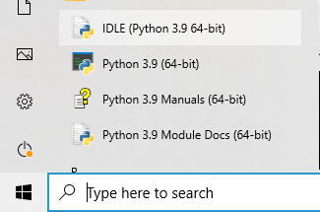
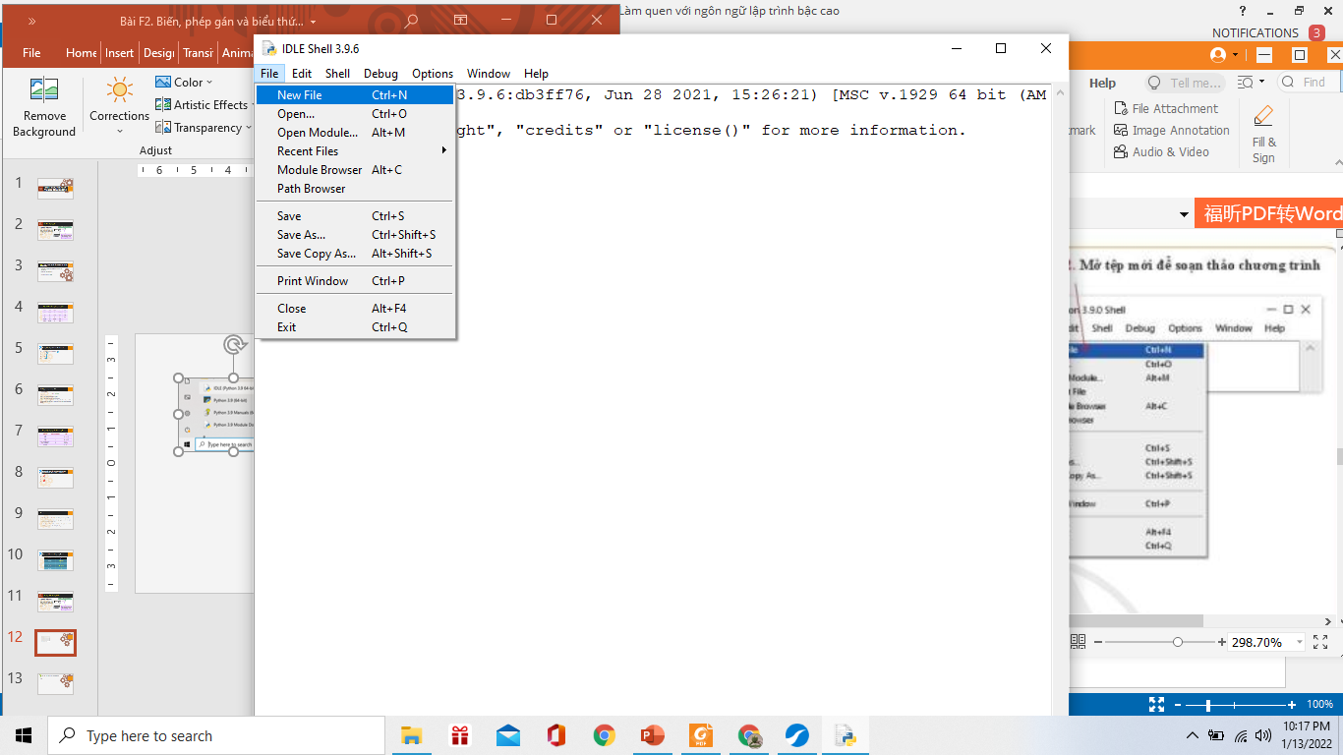
Bước 1: Khởi động IDLE
Bước 2: Mở tệp mới để soạn thảo chương trình

Slide 16
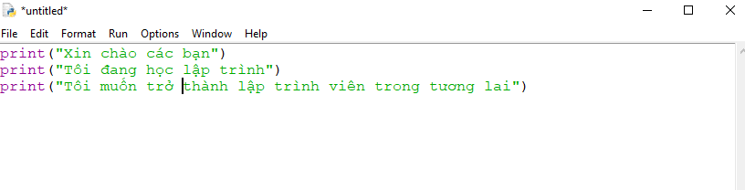
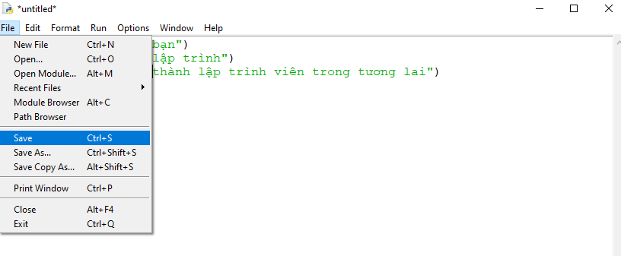
Bước 3: Soạn thảo chương trình
Bước 4: Lưu chương trình

Slide 17
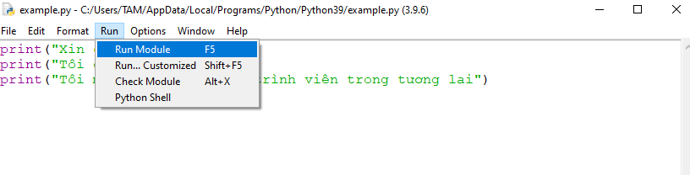
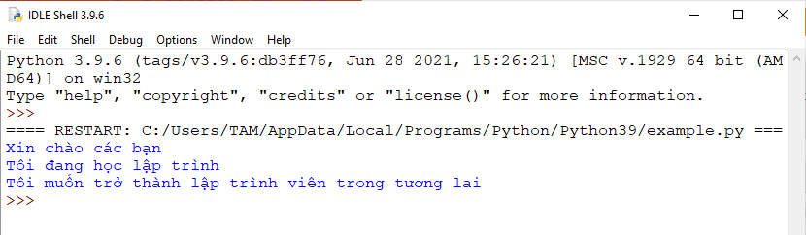
Bước 5: Chạy chương trình
Cửa sổ Shell hiển thị kết quả chạy chương trình

Slide 18
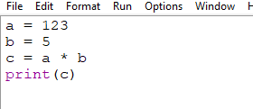
BÀI TẬP
Bài 1: Em hãy nêu 3 tên biến đúng, 3 tên biến sai. Với tên biến sai, em hãy giải thích tại sao đó không phải là tên biến
Bài 2:
Ở cửa sổ Code, em hãy soạn thảo chương trình như trong hình bên, chạy chương trình và cho biết kết quả hiển thị trên màn hình
Thực hiện từng lệnh trong hình bên ở cửa sổ shell. Sau đó hãy thay phép nhân bằng một phép toán khác và xem kết quả
Notes:
Notes to presenter:
Description of what you learned in your own words on one side.
Include information about the topic
Details about the topic will also be helpful here.
Tell the story of your learning experience. Just like a story there should always be a beginning, middle and an end.
On the other side, you can add a graphic that provides evidence of what you learned.
Feel free to use more than one slide to reflect upon your process. It also helps to add some video of your process.

Slide 19
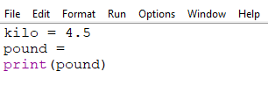
BÀI TẬP
Bài 3: Em hãy hoàn thiện chương trình ở hình bên dưới bằng cách viết biểu thức gán cho biến pound để nhận được chương trình chuyển đổi đơn vị đo khối lượng từ đơn vị ki-lô-gam sang pound, biết rằng 1 kg bằng 2,205 pound. Em hãy thay đổi giá trị gán cho biến kilo để chạy thử ngghiệm chương trình.
Notes:
Notes to presenter:
Description of what you learned in your own words on one side.
Include information about the topic
Details about the topic will also be helpful here.
Tell the story of your learning experience. Just like a story there should always be a beginning, middle and an end.
On the other side, you can add a graphic that provides evidence of what you learned.
Feel free to use more than one slide to reflect upon your process. It also helps to add some video of your process.

Slide 20
BÀI TẬP
Bài 4: Mảnh vườn trồng cúc đại đóa có chiều rộng m mét, chiều dài n mét. Mỗi mét vuông trồng được một khóm hoa. Mỗi khóm hoa bán được a nghìn đồng. Em hãy viết chương trình để đưa ra màn hình tổng số tiền thu được khi bán hết hoa trong vườn. Hãy chạy chương trình với bộ dữ liệu đầu vào m = 5, n = 18, a = 30
Notes:
Notes to presenter:
Description of what you learned in your own words on one side.
Include information about the topic
Details about the topic will also be helpful here.
Tell the story of your learning experience. Just like a story there should always be a beginning, middle and an end.
On the other side, you can add a graphic that provides evidence of what you learned.
Feel free to use more than one slide to reflect upon your process. It also helps to add some video of your process.

Slide 21
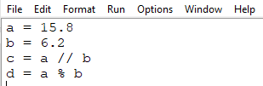
BÀI TẬP
Bài 5: Xét đoạn chương trình ở hình bên. Em hãy cho biết c hay d nhận giá trị lớn hơn
Bài 6: Có thể lưu chương trình Python dưới dạng tệp hay không?
Notes:
Notes to presenter:
Description of what you learned in your own words on one side.
Include information about the topic
Details about the topic will also be helpful here.
Tell the story of your learning experience. Just like a story there should always be a beginning, middle and an end.
On the other side, you can add a graphic that provides evidence of what you learned.
Feel free to use more than one slide to reflect upon your process. It also helps to add some video of your process.

Slide 22
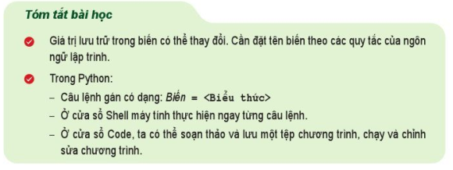
Tóm tắt bài học

